Slide 1
ANALIZA ANKETE ZA RODITELJE O ONLINE NASTAVI- PREDMETNA NASTAVA
Prezentaciju pripremila : Ingrid Šimičić, pedagoginja Škole
Travanj 2020.
OSNOVNA ŠKOLA SKRAD

Slide 2
O upitniku
nastava na daljinu traje nešto više od mjesec dana
da bismo dobili objektivnu sliku o kvaliteti online nastave, te ju pokušati poboljšati, trebalo je ispitati mišljenja svih sudionika procesa, pa tako i mišljenja roditelja
isti upitnik ispunjavali su posebno roditelji učenika od 1. do 4. razreda, te posebno roditelji učenika od 5. do 8. razreda
razlog tome je što različiti učitelji poučavaju učenike razredne i predmetne nastave (osim VJ i EJ), te da se iz tog razloga podijele mišljenja odnosno rezultati, upitnika, a sve u svrhu mogućeg poboljšanja nastave na daljinu u korist svih sudionika
upitnik za roditelje učenika od 5. do 8. razreda razrednu nastavu riješilo je 11 roditelja, kojima zahvaljujem na tome
pretpostavljam da su roditelji koji imaju djecu u mlađim i starijim razredima, rješavali upitnik za razrednu nastavu
upitnik se sastojao od 7 pitanja

Slide 3
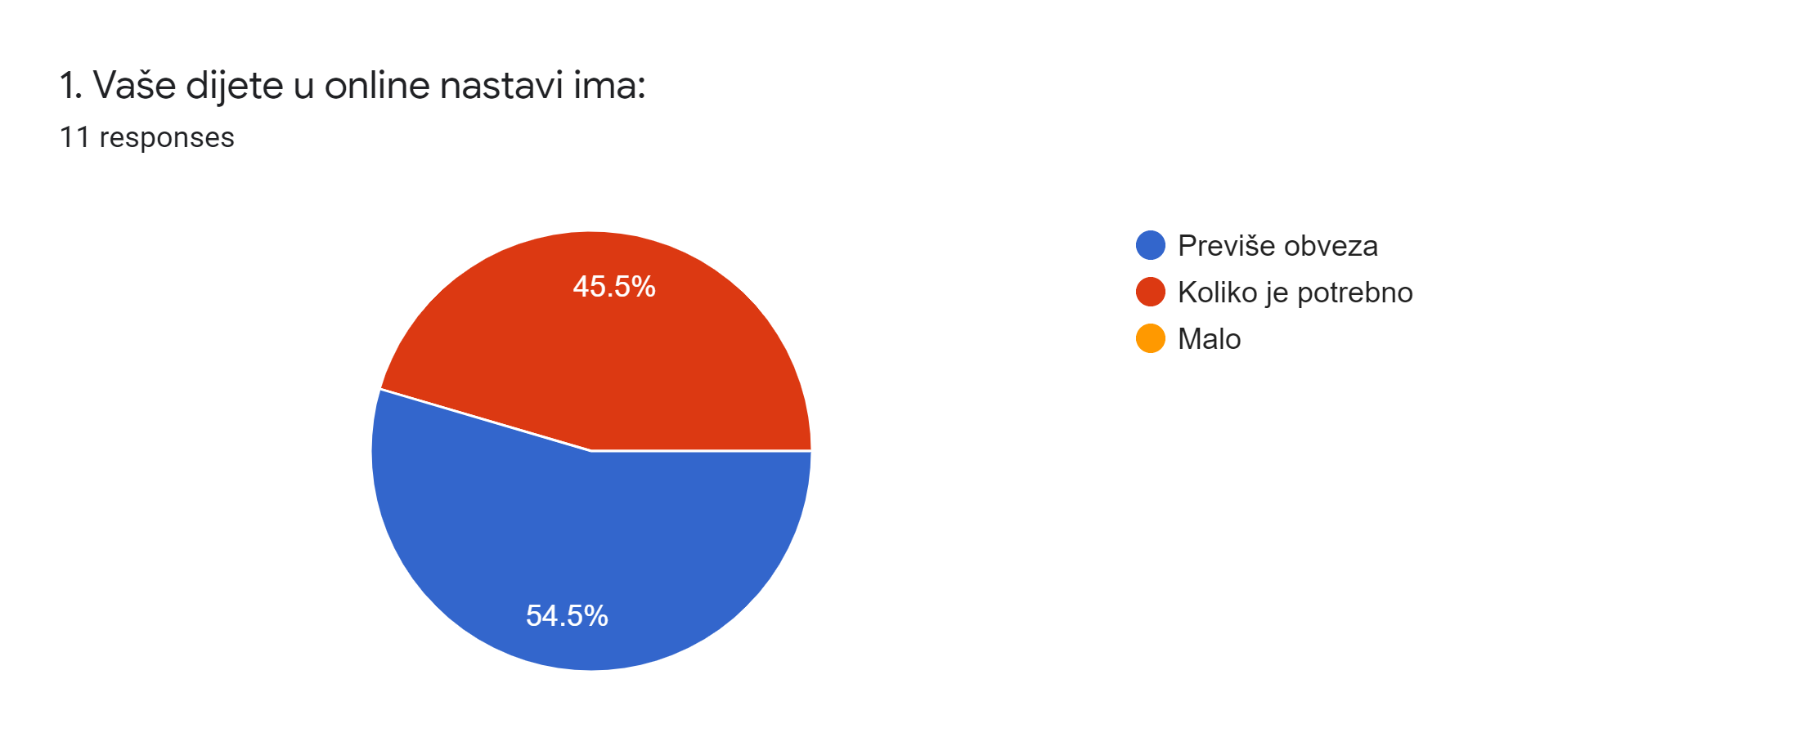

Slide 4
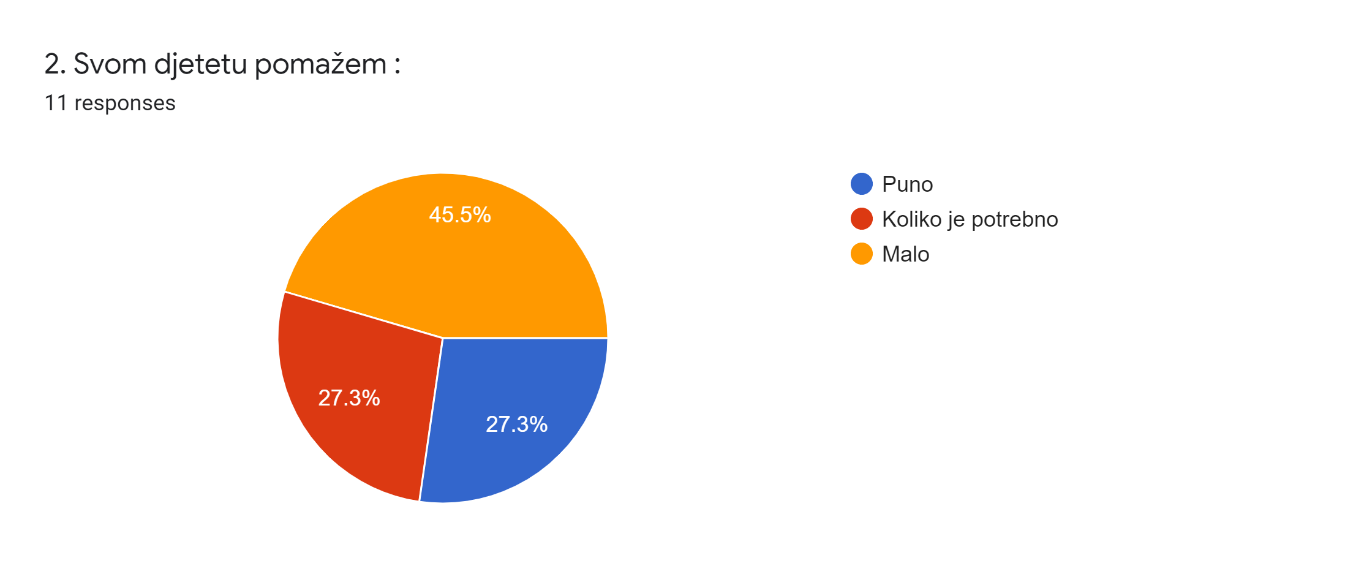

Slide 5
3. UKOLIKO SMATRATE DA U NEKOM PREDMETU IMA PREVIŠE OBVEZA I ZADATAKA , MOLIM NAVEDITE PREDMET I RAZRED
Iz svakog predmeta je podosta svega
Priroda/biologija
Nema previše obveza.
Povijest,8 raz.
Engleski 8
Povijest, geografija, 6 razred
Nema
previše prezentacija, prepisivanja iz udžbenika...
Nekad kao da obaveze između predmeta nisu usklađene, 6.razred
Svi predmeti
Matematika 8 razred

Slide 6
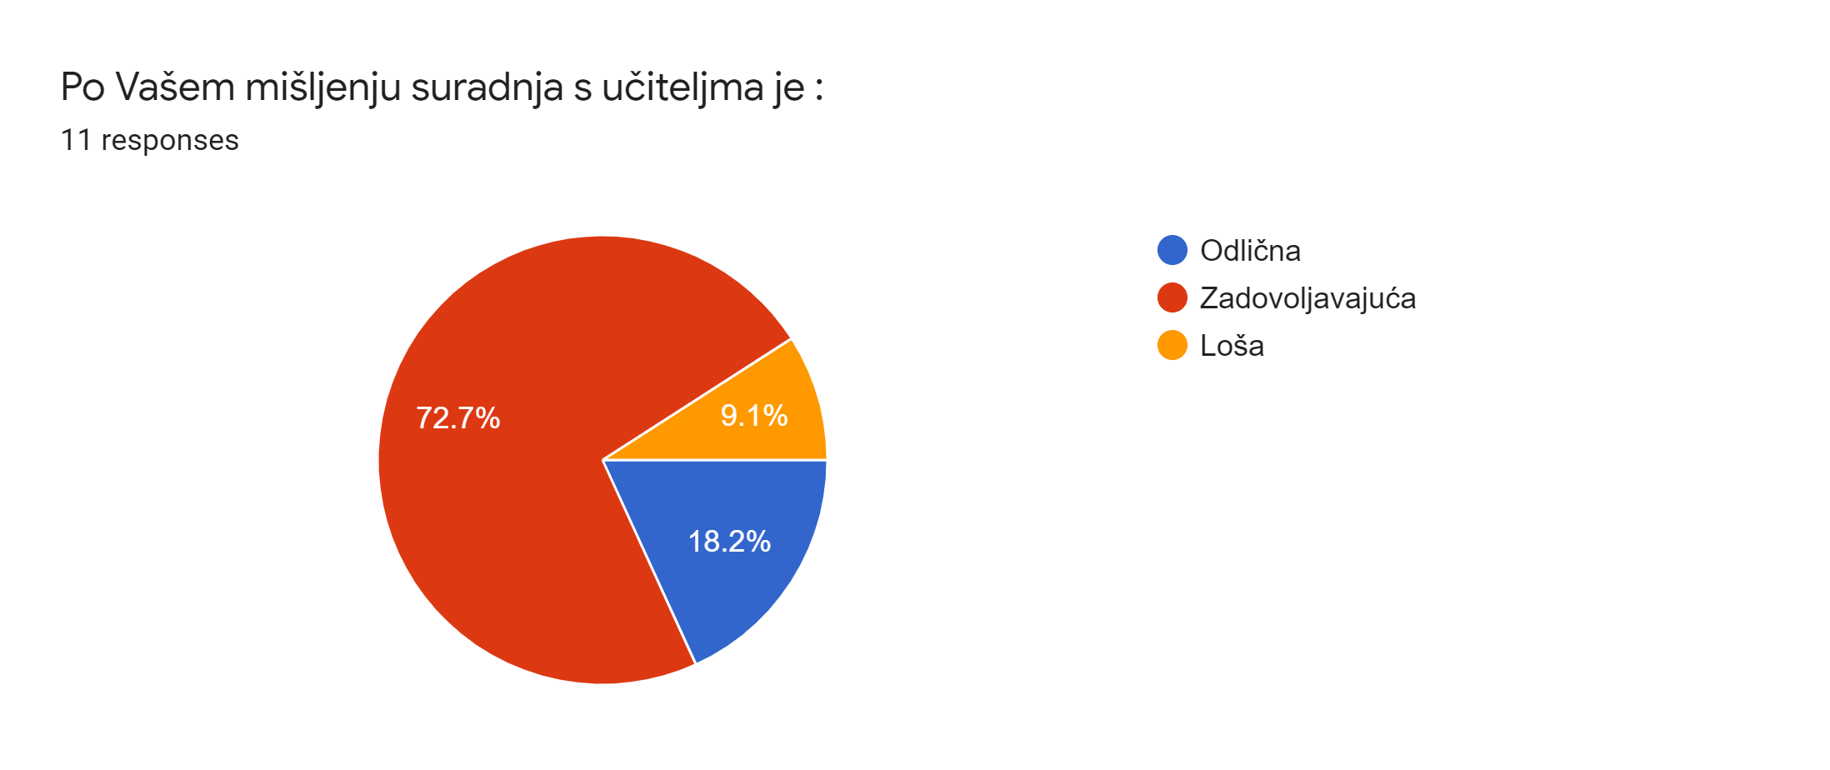
4.

Slide 7
5. MOŽETE LI NAVESTI NEKE PREDNOSTI ONLINE NASTAVE?
Nema ih
Duže spavanje 😊, odmor po želji, pomoć roditelja
Istraživanje da bi se došlo do odgovora.
Prednosti su što su svi povezani, mogu do materijala za učenje u bilo koje vrijeme. Dostupni su im video zapisi i svi mogu međusobno komunicirati.
Dobro komuniciraju učenik, profesor
Parcijalno savladavanje i ostalih vještina rada na računalu. Sceniranje, spremanje datoteka, kreiranje datoteka, pronalaženje, printanje, slanje privitaka... Praćenje pismenih naputaka o radu
Ne znam, moje dijete je u potpunosti samostalno
Nema ih, smatram da djeca na nastavi dobiju ono što je potrebno da bi savladala neko gradivo, sve ostalo je tako nekako reda radi...
Ne
Nema prednosti
Dijete se ne mora rano budit

Slide 8
6. MOŽETE LI NAVESTI NEKE NEDOSTATKE ONLINE NASTAVE
Učenicima treba škola u školi ...i učitelji...da bi mogli shvatiti gradivo i naučiti nešto a ovo je samo da se završi godina
Objašnjenja i nedoumice lakše se rješavaju u izravnom kontaktu nego pismenom
Manjak druženja s prijateljima i učiteljima.
Nemaju svi pristup takvom načinu učenja. Nema druženja sa prijateljima. Puno su više na kompjuterima.
Cjelodnevno provođenje vremena na računalu i mobitelu

Slide 9
„U nekim predmetima poput npr likovnog bili bi bolje da učitelj održi predavanje preko video live-a. Učenik teško shvaća radni zadatak koji je jako opširno napisan. Nedostaje primjera za bolje razumijevanje sadržaja. Očekivali smo zaprimanje zadataka predmeta po rasporedu ovako zadaci stižu na sve strane u vrijeme koje nije po rasporedu. Roditelj pokusavaju pomoći u "hvatanju"zadataka i termina do kojeg treba predati i uz to se dogodi da propustimo zadatak. Često u 9h u jutro nisu odmah dani zadaci za određeni predmet već dođu puno kasnije pa se nastava pretvori u iščekivanje i zbunjenost jer učenik ne zna dali bi krenuo raditi nešto drugo iz drugih predmeta ili će možda zadatak doći od predmeta po rasporedu. Nastava nam se tako produži do 18 ili 19 h. Znaci od 9 do 18 h uz pokoju pauzu za ruč ak ili predah.”.
Previše sjedenja pred ekranom, manjak socijalnog kontakta, za online nastavu potrebno puno informatičke opreme

Slide 10
Još malo o nedostacima online nastave …
Iako imaju rokove za predati zadatke, moraju sve raditi odmah jer inače se zatrpaju i pogube...ne znam kakva je svrha tih silnih prezentacija koje moraju samostalno raditi jer to im ionako moramo pomagati i na tome gubimo dosta vremena, naravno ako želimo da to na nešto liči...
Previše je na laptopu i mobitelu
Zadaci se šalju nevezano za raspored, neke zadaće se šalju 2 tjedna unaprijed, poruke dolaze vikendima u 8 navečer, 12 ponoći. ......
Objašnjavanje

Slide 11
7. ŽELITE LI NEŠTO PORUČITI UČITELJIMA
Učenici vas trebaju...mi roditelji ne možemo biti vaša zamjena s toga djeca ne mogu naučiti kao i u školi pa ne bi trebalo biti ni opširnijeg ocjenjivanja.
Učitelji i djeca brzo su se prilagodili novom načinu rada. Pohvala učiteljima na brzim povratnim informacijama i dostupnosti u svako doba
Učitelji se trude zainteresirati djecu za ovaj način nastave.
Bolji je standardni način učenja , predavanja i ocjenjivanja.
Samo hrabro naprijed!

Slide 12
„Izdvojila bi rad učiteljice matematike i hrvatskog kao sistematsko, kratko i jasno uz kvalitetne linkove za određene sadržaje putem kojih učenici dosta dobro savladaju gradivo. Predmet povijest i zemljopis su previše opširni. Previše nepotrebnih informacija koje će djeca zbog opširnosti vrlo brzo zaboraviti. Iz povijesti smatram da je previše kompleksno zadavati nekoliko videa+tekt+udžbenik i da dijete 6. razreda na temelju toga napiše esej. Za navedeno i uz pomoć roditelja učenik je utrošio 4 h rada. Što znaci da je bio prepušten sam sebi trebali bi mu 8 h. Potrebno je razumjeti da su neka djeca brža, a neka sporija u radu, neke treba konstantno poticati, a neke ne treba.S hodno tome a i sreći u nesreći da sam kao roditelj doma jer 50%radova ne bi bilo učinjeno na vrijeme. Predlažem da učitelji povijesti i zemljopisa sažmu gradivo,a da posebno stave zadatak koji je kompleksniji te da taj zadatak kao bonus rjese oni koji to mogu i za to budu nagrađeni dodatnom ocjenom. Obavezan video poziv jednom tjedno bio bi odličan kako bi učenici doživjeli svog učitelja i ostvarili neku interakciju. Učitelj tjelesnog je to učinio i svaka pohvala. Učenicima je potreban takav kontakt. „

Slide 13
Još malo poruka učiteljima…
Nemam
Škola za život po meni nije prepisivanje iz udžbenika, treba naći učinkovitiji način za komunikaciju..
Predlažem ponekad zajedničku nastavu, kao što je nastavnik iz tjelesnog jednom odradio
Ne.
Svaka čast za trud

Slide 14
UMJESTO ZAKLJUČKA
54% roditelja smatra da obveza u školi na daljinu ima previše, a njih 45%smatra da ih ima koliko je potrebno
45% roditelja MALO pomaže svojoj djeci oko školskih obaveza, a podjednak broj njih pomaže puno, odnosno koliko je potrebno
Smatrate da previše obveza ima u 8. razredu, te spominjete predmete : povijest, engleski jezik, geografija, priroda 7 biologija i matematika.
Jednak broj roditelja smatra da ima previše obveza, odnosno da ih ima sasvim dovoljno. Oko ovog pitanja mišljenja su podijeljena.
72% vas misli da je suradnja s učiteljima zadovoljavajuća, 18% da je odlična i 9% je ocjenjuje lošom. Veliki broj roditelja učenika mlađih razreda daju visoku „ocjenu” ovoj suradnji. Mislim da je razlog tome što se „nastava” odvija putem viber grupe na kojoj su i roditelji, a i radi većeg angažmana roditelja oko djece kada su u mlađim razredima. Ovdje navodim da se naše učitelje može kontaktirati kao i do sada, a sigurna sam da im se možete javiti i na „chatu” u grupi Teams gdje vaša djeca kontaktiraju s učiteljima (ako smatrate da nema drugog načina).

Slide 15
PREDNOSTI – malo je teže izdvojiti neka zajednička mišljenja roditelja, stoga ću
kao prednost navesti :
- rad u vrijeme po vlastitom izboru,
- razvijanje vještina rada u raznim digitalnim alatima
- razvoj samostalnosti i istraživačkog rada
- više odgovora je da – NEMA prednosti
NEDOSTACI :
- kao najveći nedostatak roditelji više puta ponavljaju – prijatelji i druženje
To je nažalost posljedica rada na daljinu u svim školama, ne samo u našoj zemlji nego i puno šire, i na to škola ne može utjecati
- nedostatak redovne nastave i važnost uloge učitelja
Ja sam si dala slobodu da izdvojim ove nedostatke, sve ostale možete naći u slajdovima o nedostacima škole na daljinu. Na njima bi se trebali prepoznati učitelji i poraditi na poboljšanju odnosno otklanjanju istih.

Slide 16
PORUKE
- što se tiče poruka učiteljima, ovdje bih izdvojila ono što se najviše puta ponavlja – a to je podrška učiteljima
MOJA PORUKA UČITELJICAMA
obratite pažnju na komentare roditelja i pokušajte poboljšati svoju nastavu na daljinu, tamo gdje je to moguće
pokušajte provodite /primijeniti video nastavu, kada je to moguće- to je najbliža opcija redovnoj nastavi
očistite sadržaje od suvišnog i bazirajte sadržaje na ključnom, bitnom
primjenjujte online kvizove
treba zadržati motivaciju učenika do kraja, a da biste u tome uspjeli, treba malo preispitati svoje zahtjeve i očekivanja u ovim uvjetima kada su učenici sami, bez vas

Slide 17
Moje poruke roditeljima
Opće je poznato da roditelji puno više pomažu svojoj djeci oko školskih obaveza kada su u mlađim razredima (što pokazuje i ovaj upitnik koji su rješavali roditelji mlađih i roditelji starijih učenika)
Očekivan je i omjer zadovoljstva roditelja suradnjom sa učiteljima u mlađim i starijim razredima. Naime uvijek i svugdje su roditelji više „vezani” za učitelje u razrednoj nastavi. Razlog tomu je vjerovatno što smatrate da ste tada djeci najpotrebniji i da ih treba dobro pripremiti i stvoriti temelje za ulazak u starije razrede. Prelaskom na predmetnu nastavu nastane neka vrsta distance sa učiteljima, jer ih je više i nisu svi uvijek dostupni u vrijeme kada vama treba. (Ovo je generalno mišljenje, ne odnosi se na našu školu u kojoj dajemo mogućnosti za individualne informacije sa svakim učiteljem po dogovoru)
Kao što sam navela pomoć roditelja je manja kada djeca kroče u starije razrede. Mnogi roditelji smatraju da dijete sada može samo, a i sadržaji postaju teži pa je i pomoć zahtjevnija. Ovdje bih htjela navesti da je to velikim dijelom istina, ali da svaki roditelj treba poznavati svoje dijete, njegove radne navike i mogućnosti te mu u skladu s time pomoći i pokušati ga motivirati. Tu pomoć ne smije stati.
Oni koji pomažu svojoj djeci trebaju paziti da to zaista bude POMOĆ, a NE da vi radite njihov „posao”

Slide 18
u školi na daljinu će se dobro pokazati koja su djeca samostalna i koliko im je stalo do uspjeha, te će moći prepoznati vlastite mogućnosti
nastava na daljinu će najvjerovatnije trajati do kraja ove nastavne godine
djecu će trebati vrednovati i ocijeniti
vrednovanje će se vršiti ponajviše putem truda, zalaganja i aktivnosti vaše djece- može se pratiti u e-imeniku pod „bilješke”
teže će biti ocijeniti znanje bilo usmeno bilo pismeno (jer u ovim okolnostima pitanje je vjerodostojnosti tog znanja)
najrealnije bi bilo da se zadrži uspjeh koje je učenik imao do 20 ožujka, do početka nastave na daljinu (ili online nastave)
roditelji preporuka je dijete zadrži istu razinu uspjeha
Vaša uloga u ovim okolnostima je velika, ali tome nitko nije kriv
Zahvaljujemo na vašem trudu i volji, te u ime učitelja zahvaljujem na velikoj podršci koju im dajete
Sretno dalje … do kraja

